Slide 1


স্বাগতম

Slide 2
শিক্ষক পরিচিতি
শামিম আল মামুন
সহকারী শিক্ষক ( সামাজিক বিজ্ঞান)
চারান উচ্চ বিদ্যালয়
কালিহাতি , টাঙ্গাইল ।

Slide 3
পাঠ পরিচিতি
শ্রেণিঃ নবম ও দশম
বিষয়ঃ বাংলাদেশ ও বিশ্বপরিচয়
অধ্যায়ঃ ষষ্ঠ
সময়ঃ ৫০ মিনিট
তারিখঃ ৩০/০৯/২০১৭

Slide 4
নিচের ছবিগুলো দেখ ও চিন্তা কর

Slide 5
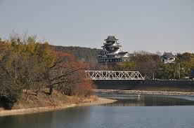
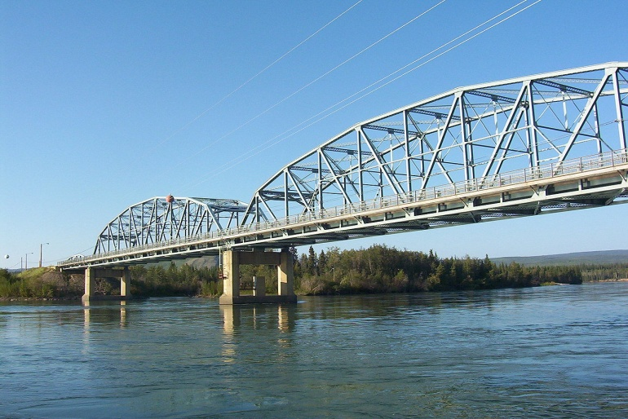
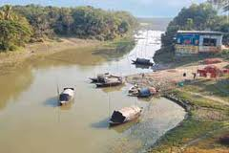
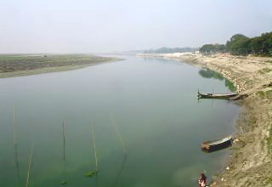
বাংলাদেশের নদ-নদী

Slide 6
আজকের পাঠ
ঠ
বাংলাদেশের নদ-নদী ও পানি সম্পদ

Slide 7
শিখনফল
এই পাঠ শেষে শিক্ষার্থীরা…………..
বাংলাদেশের প্রধান প্রধান নদীর নাম বলতে পারবে।
বাংলাদেশের প্রধান প্রধান নদীগুলোর গতিপথ বর্ণনা করতে পারবে।
নদ-নদী ও জনবসতির নির্ভরশীলতা ব্যাখ্যা করতে পারবে।

Slide 8
পাঠ উপস্থাপন / বর্ণনাঃ
বাংলাদেশ একটি নদীমাতৃক দেশ । নদী গুলোই বাংলাদেশকে বাঁচিয়ে রেখেছে । অসংখ্য নদ—নদী উত্তরের হিমালয় এবং ভারতের পাহাড়ি অঞ্চল থেকে নেমে বাংলাদেশ ভূখন্ডে এসেছে । বর্তমানে ছোট বড় মিলিয়ে বাংলাদেশ ভূখন্ডে ৭০০ টি নদ—নদী রয়েছে । এ গুলোর আয়তন দৈর্ঘ্যে ২২,১৫৫ কিঃমিঃ ।

Slide 9
নিচের মানচিত্রে লক্ষ কর এবং
চিন্তা করে বল ।

Slide 10
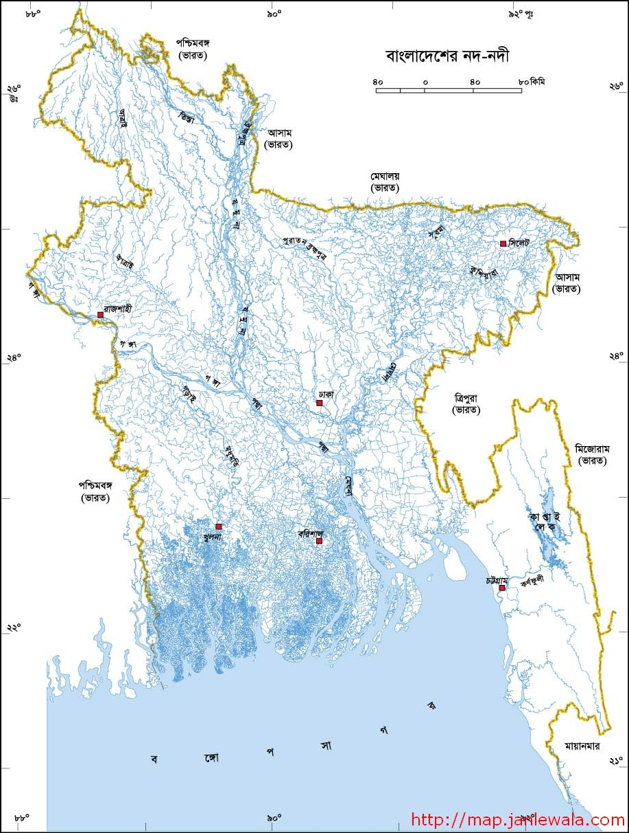
তিস্তা
ব্রম্মপুত্র
সুরমা
যমুনা
গঙ্গা
মেঘনা
পদ্মা
কর্নফুলি

Slide 11
ব্রম্মপুত্র
কর্ণফুলী
যমুনা
প্রধান প্রধান নদ—নদী গুলোর নামঃ
তিস্তা
পশুর
মেঘনা
সাঙ্গু
পদ্মা

Slide 12
একক কাজ
কর্মপত্রঃ ১
সময়ঃ ৩ মিনিট
প্রশ্নঃ বাংলাদেশের প্রধান প্রধান নদীগুলোর নাম লিখ

Slide 13
সমাধান
পদ্মা, ব্রহ্মপুত্র, যমুনা, মেঘনা, কর্নফুলী, তিস্তা, পশুর, সাঙ্গু-ফেনী, নাফ নদী ও মাতামুহুরী।

Slide 14
বাংলাদেশের প্রধান প্রধান নদীগুলোর উৎপত্তিস্থল হিমালয়,তিব্বত,আসামের বরাক ও লুসাই পাহাড়ে । এ গুলো শেষ পর্যন্ত বঙ্গোপসাগরে মিলিত হয়েছে।

Slide 15
জোড়ায় কাজ
কর্মপত্রঃ ২
সময়ঃ ৫ মিনিট
প্রশ্নঃ পদ্মা নদীর গতিপথ বর্ণনা কর।

Slide 16
সমাধান
ভারতের মধ্য হিমালয়ের গাঙ্গত্রী হিমবাহ হতে গঙ্গা নদী উৎপত্তি হয়। এই নদী বাংলাদেশে পদ্মা নামে পরিচিত। উত্তর ভারতের কয়েকটি রাজ্য অতিক্রম করে গঙ্গা বাংলাদেশের রাজশাহী জেলা দিয়ে প্রবেশ করেছে। গোয়ালন্দের নিকট ব্রহ্মপুত্রের প্রধান ধারা যমুনার সঙ্গে মিলিত হয়েছে। চাঁদপুরে মেঘনার সঙ্গে পদ্মা নাম ধারণ করে মিলিত হয়েছে। বরিশাল ও নোয়াখালি হয়ে এই নদী বঙ্গোপসাগরে পতিত হয়েছে।

Slide 17
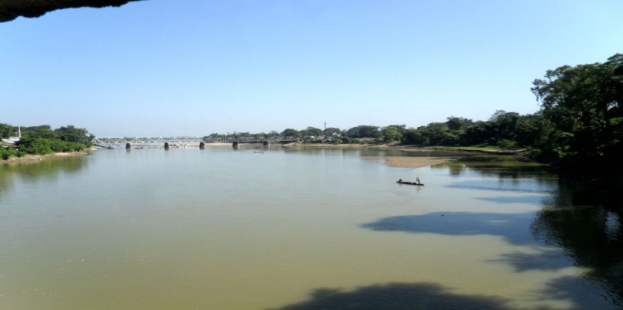
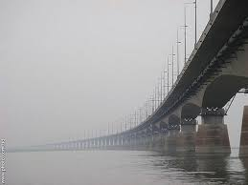
ব্রম্মপুত্র নদী
যমুনা নদী
ব্রম্মপুত্র ও যমুনাঃ তিব্বতের মানস সরোবরে ব্রম্মপুত্র নদের উৎপত্তি হয়েছে।আসাম হয়ে বাংলাদেশের কুড়িগ্রাম জেলায় এটি প্রবেশ করেছে।ব্রম্মপুত্রের প্রধান ধারাটি ময়মনসিংহের মধ্য দিয়ে উত্তর—পশ্চিম দিক থেকে দক্ষিণ –পূর্ব দিকে আড়াআড়ি ভাবে প্রবাহিত হতো।১৯৮৭ সালে সংঘটিত ভূমিকম্পে ব্রম্মপূত্রের তলদেশ উথিত হওয়ায় পানি ধারণ ক্ষমতার বাইরে চলে যায়।নতুন স্রোতধারার শাখা নদীর সৃষ্টি হয়। নতুন স্রোত ধারাটি যমুনা নামে পরিচিত।যমুনার শাখা নদী ধলেশ্বরী ।

Slide 18
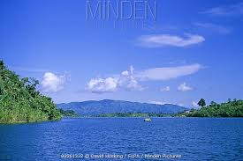
কর্ণফুলী নদীঃ
কর্ণফুলী নদীঃ বাংলাদেশের দক্ষিণ পূর্বাঞ্চলের প্রধান নদী কর্ণফুলী। এর উৎপত্তিস্থল লুসাই পাহাড়ে।৩২০কি.মি. এই নদীটি চট্রগ্রাম শহরের কাছ দিয়ে বঙ্গোপসাগরে পতিত হয়েছে। কর্ণফুলীর প্রধান উপনদী হচ্ছে কাপ্তাই,হালদা, কাসালাং ,রাঙখিয়াং ।বাংলাদেশের প্রধান সমুদ্র বন্দর চট্রগ্রাম কর্ণফুলীর তীরে অবস্থিত। পানি বিদ্যুৎ কেন্দ্র এবং চট্রগ্রাম বন্দরের জন্য এ নদীর গুরুত্ব অধিক।

Slide 19
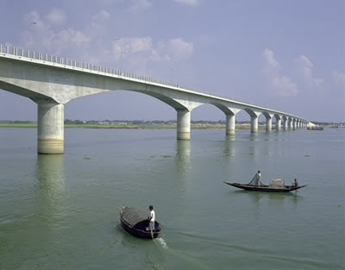
মেঘনাঃ মেঘনা নদী সৃষ্টি হয়েছে সিলেট জেলার সুরমা ও কুশিয়ারার মিলিত স্থলে । সুরমা ও কুশিয়ারার উৎপত্তি আসামের বরাক নদী নাগা-মনিপুর অঞ্চলে ।এটি সুনামগঞ্জ জেলার আজমিরি গঞ্জের কাছে কালনী নামে দক্ষিণ-পশ্চিম দিকে অগ্রসর হয়ে মেঘনা নাম ধারণ করেছে ।মুন্সিগঞ্জের কাছে বুড়িগঙ্গা, ধলেশ্বরী ও শীতলক্ষ্যার মিলিত জলধারাই মেঘনায় এসে যুক্ত হয়েছে। মুন,তিতাস,গোমতী, বাউলাই মেঘনার শাখা নদী।
মেঘনা নদী

Slide 20
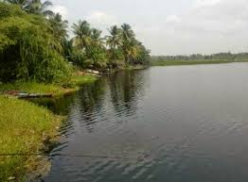
সাঙ্গু নদীঃ
সাঙ্গু নদীঃ আরাকান পাহাড় থেকে নির্গত হয়ে পার্বত্য চট্রগ্রাম প্রবেশ করার পর নাম হয়েছে সাঙ্গু নদী। এটি বঙ্গোপসাগরে পতিত হয়েছে। এটি ২০৮ কি.মি. দীর্ঘ ।

Slide 21
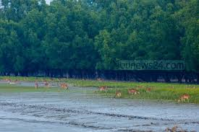
পশুর নদীঃ খুলনার দক্ষিণে ভৈরব বা রুপসা নদী আরো দক্ষিণে প্রবাহিত হয়ে ত্রিকোণা ও দুবলা দ্বীপ দ্বয়ের ডান দিক দিয়ে এবং মংলা বন্দরের দক্ষিণে সুন্দর বনের ভিতর দিয়ে বঙ্গোপসারে পরেছে। প্রায় ১৪২কি.মি. দীর্ঘ ও ৪৬০ মিটার থেকে ২.৫কি.মি. প্রস্থ এই নদীর গভীরতা এত বেশি যে, সারা বছর সমূদ্রগামী জাহাজ এর মোহনা দিয়ে অনায়াসে মংলা সমূদ্র বন্দরে প্রবেশ করতে পারে। খুলনা—বরিশাল নৌপথ হিসেবে পশুর নদী গুরুত্ব পূর্ণ ভূমিকা পালন করে ।
পশুর নদী

Slide 22
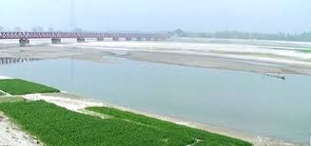
তিস্তা নদীঃ
তিস্তা নদীঃসিকিমের পার্বত্য অঞ্চল হয়ে তিস্তা নদী ভারতের জলপাইগুড়ি ও দার্জিলিং-এর মধ্য দিয়ে বাংলাদেশের ডিমলা অঞ্চল দিয়ে প্রবেশ করেছে।এ নদী ১৯৮৭ সালের প্রবল বন্যায় গতিপথ পরিবর্তন করে ব্রম্মপুত্রের একটি পরিত্যক্ত গতিপথে প্রবাহিত হতে শুরু করে। তিস্তার বর্তমান দৈর্ঘ্য ১৭৭কি.মি. ও প্রস্থ ৩০০ থেকে ৫৫০ মিটার। বাংলাদেশের উত্তরাঞ্চলের পানি নিস্কাশন ব্যবস্থায় তিস্তা নদীর ভূমিকা সর্বাধিক।

Slide 23
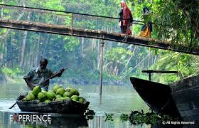
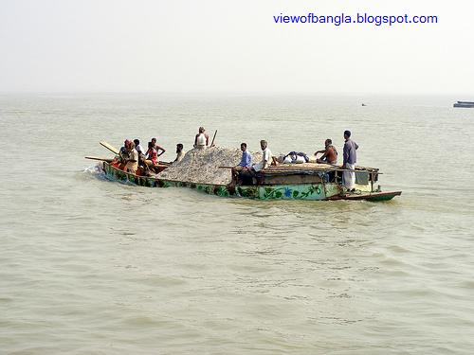
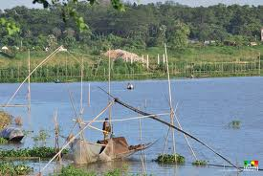
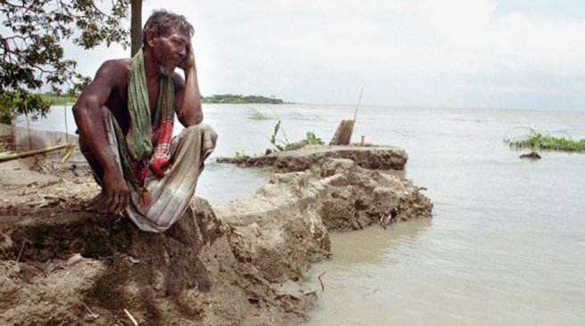
নিচের ছবিগুলো দেখ ও চিন্তা কর

Slide 24
কর্মপত্রঃ ৩ দলীয় কাজ সময়ঃ ৮ মিনিট
প্রশ্নঃ নদ-নদী ও জনবসতির পরস্পারিক নির্ভরশীলতা ব্যাখ্যা কর।

Slide 25
সমাধান
নদ-নদী ও জনবসতির পরস্পারিক নির্ভরশীলতা নিম্নরূপঃ
প্রাত্যাহিক ব্যবহার্য ও কৃষি কাজের জন্য প্রয়োজনীয় পানি নদী থেকে পাওয়া যায়।
জীবনধারনের জন্য জেলেরা নদী থেকে মাছ শিকার করে।
নদ-নদীই মানুষের খাদ্য ও রোজগারের প্রধান উৎস হিসেবে ভূমিকা পালন করে।
নদ-নদীকে বিশেষভাবে বিবেচনা করে আধুনিক পদ্ধতিতে চাষাবাদ করার জন্য আধুনিক সেচ প্রকল্প গড়ে তোলেছে।
পণ্য পরিবহন ও ব্যবসা-বানিজ্যের ক্ষেত্রে নদ-নদী ব্যবহার হচ্ছে।

Slide 26
মূল্যায়নঃ
বাংলাদেশের প্রধান প্রধান নদীগুলোর নাম কিকি?
পদ্মার শাখা নদীর নাম কিকি?
ভূমিকম্পের ফলে কোন নদীর তলদেশ পানি ধারণ ক্ষমতার বাইরে চলে যায় ?
কর্ণফুলির উৎপত্তিস্থল কোন পাহাড়ে ?
তিস্তা নদীর দৈর্ঘ্য কত কি.মি. ?

Slide 27
১। কর্ণফুলী নদীর উৎপত্তিস্থল কোথায়?
(ক) হিমালয় পর্বত (খ) লুসাই পাহাড়
(গ) মেঘালয় পর্বত (ঘ) আরাকান পাহাড়
২। বাংলাদেশ মায়ানমারের সীমান্তে কোন নদী অবস্থিত?
(ক) নাফ নদী (খ) পদ্মা নদী
(গ) রূপসা নদী (ঘ) ব্রহ্মপুত্র নদী
৩। উত্তর বঙ্গে পানি স্বল্পতার কারণ-
(i) নদ-নদীর তলদেশে পলি জমা হওয়া
(ii) অনেক নদ-নদী বিলুপ্ত হয়ে গেছে
(iii) নদীর গভীরতা বৃদ্ধি পাওয়া
নিচের কোনটি সঠিক?
(ক) (i) ও (ii) (খ) (ii) ও (iii)
(গ) (i) ও (iii) (ঘ) (i), (ii), (iii)

Slide 28

বাড়ির কাজ
সালাম প্রত্যেক দিন সকালে নদী থেকে মাছ ধরে বাজারে বিক্রি করে এবং সালামের স্ত্রী বাড়ির পার্শ্বে সামান্য জমিতে নদী হতে পানি সেচ করে শাক- সবজি চাষ করে।
প্রশ্নঃ বাংলাদেশের অর্থনীতিতে নদীর গুরুত্ব বিশ্লেষন কর।

Slide 29
বাড়ীর কাজঃ
বাংলাদেশের মানচিত্র সহ প্রধান প্রধান নদ-নদীগুলো চিহ্নিত কর ।

Slide 30

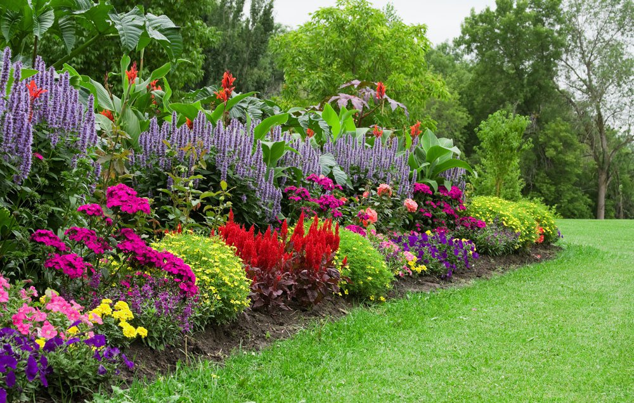
সবাইকে ধন্যবাদ

